Slide 1

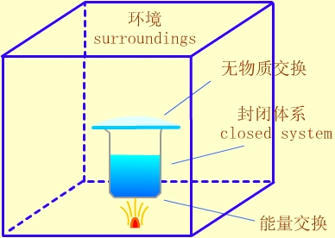
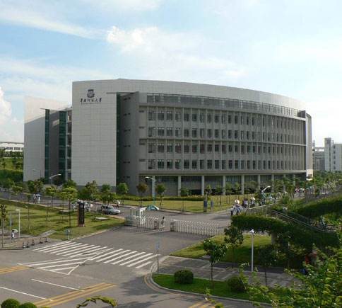
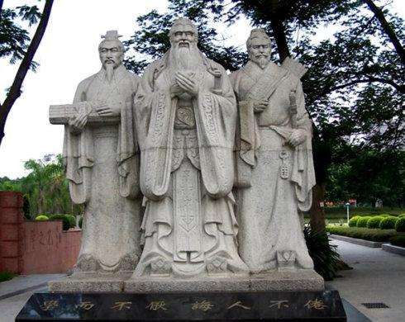
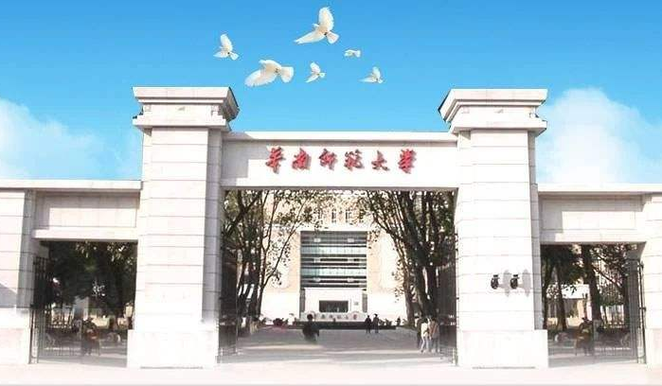
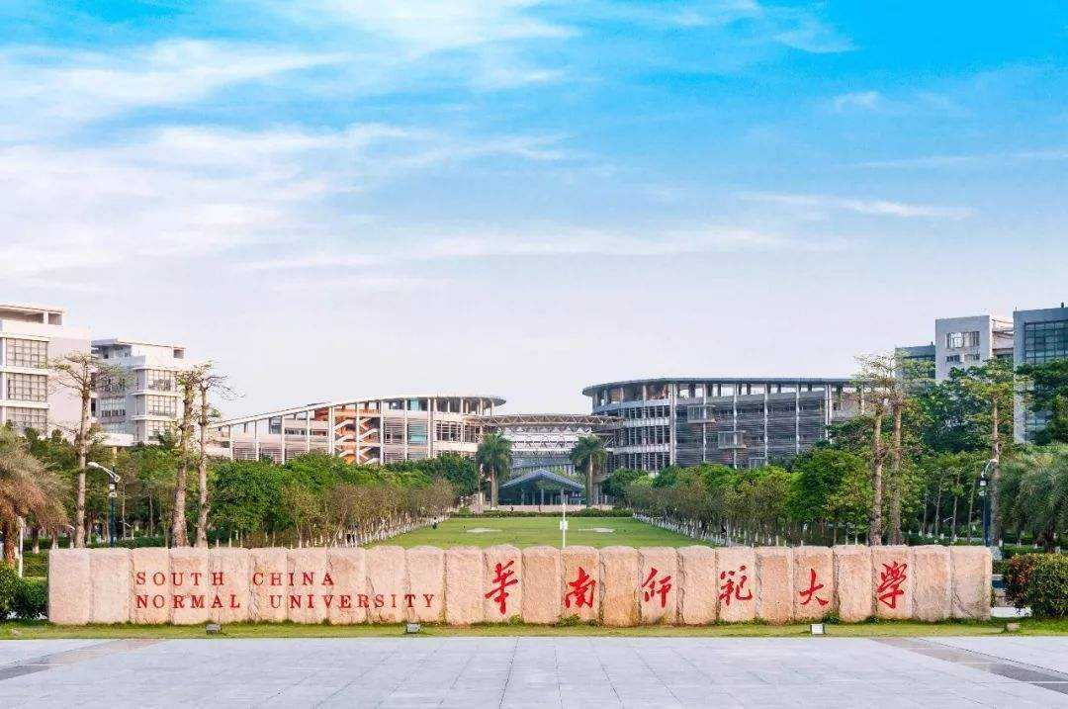
第二章 热力学第一定律
授课人：洪旭佳 ┃ hxuscnu@m.scnu.edu.cn

Slide 2
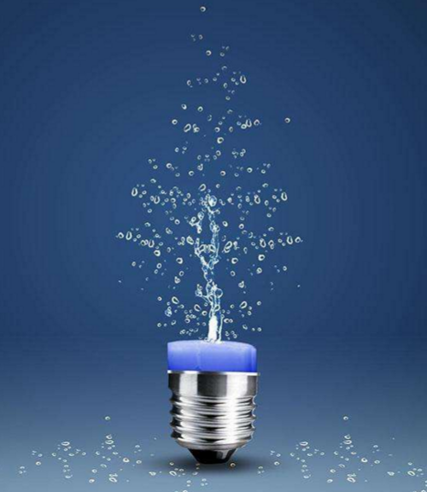
知识回顾

Slide 3
热平衡与热力学第零定律
当两个封闭体系相接触时，由于两个封闭体系温度不同，它们可能进行热传导，经过一段时间后，两个体系的状态不再变化，达到一个新的共同平衡态。这种状态称为热平衡状态。
图1 T _{A} = T _{B}
图2 T _{A}= T _{B} T _{B} = T _{C} T_{A ==}T _{C}
        如果两个系统分别和处于确定状态的第三个系统达成热平衡，这两个系统彼此将处于热平衡。
        —— 热力学第零定律

Slide 4

热平衡与热力学第零定律
通过热力学第零定律可知：
（1）两个系统相互接触达到热平衡后，它们的性质不
再变化，具有共同的温度值。
（2）热力学第零定律导出了温度这一状态函数，并给
出了比较温度的方法。
（3）一切互为平衡的体系具有相同的温度，所以，一
个体系的温度可以通过另一个与之平衡的体系的
温度来表达；或者可以通过第三个体系的温度来
表达。

Slide 5
热力学研究的基本内容
化学热力学要解决的问题：
（1）研究化学过程及其与化学密切相关的物理过程中的能量转换关系和转换过程中所遵循的规律。（热力学第一定律）
研究化学变化的方向和限度。
判断在某条件下，指定的热力学过程变化的方向和可能达到的最大限度。
（热力学第二定律）

Slide 6
热力学第一定律
2.4
热功当量
能量守恒定律
热力学能
第一定律的文字表述
第一定律的数学表达式
授课人：洪旭佳 ┃ hxuscnu@m.scnu.edu.cn

Slide 7
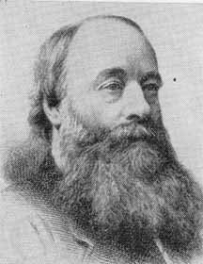
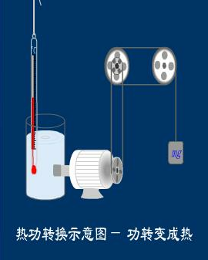
热功当量
焦耳（Joule）和迈耶(Mayer)自1840年起，历经20多年，用各种实验求证热和功的转换关系，得到的结果是一致的。
即： 1 cal = 4.1840 J
这就是著名的热功当量，为能量守恒原理提供了科学的实验证明。
James Prescott Joule (1818-1889）
现在，国际单位制中已不用cal，热功当量这个词将逐渐被废除。

Slide 8
能量守恒定律
到1850年，科学界公认能量守恒定律是自然界的普遍规律之一。能量守恒与转化定律可表述为：
自然界的一切物质都具有能量，能量有各种不同形式，能够从一种形式转化为另一种形式，但在转化过程中，能量的总值不变。
或表示为“在孤立体系当中，能量的形式可以转化，但其总值不变”。
这里“体系的能量”通常包括：
（1）整体运动的动能(T )；（2）在外场中的位能(V)；
（3） 热力学能(U )
热力学中一般只考虑宏观静止的系统，无整体运动，不考虑外力场（电磁场、离心力场等）的作用，所以只注意热力学能。

Slide 9
热力学能及其特点
热力学能（thermodynamic energy）以前称为内能（internal energy）,它是指体系内部能量的总和，包括分子运动的平动能、分子内的转动能、振动能、电子能、核能以及各种粒子之间的相互作用位能……等。
（1）是状态函数，用符号U表示,单位： ,它的变化值决定于始态和终态,与变化途径无关。
（2）热力学能在数学上具有全微分的性质
（3）其绝对值不可测量，只能计算它的变化值。
（4）是系统的广度性质，而摩尔热力学能是强度性质

Slide 10
热力学第一定律
（The First Law of Thermodynamics）
任何封闭体系的热力学能变化都是由于体系与环境间有热、功的传递的结果
ΔU = Q + W = Q + （W_{e} + W_{f}）
对微小变化：
dU =δQ +δW =δQ + （δ We + δ W_{f）}
U微小变化可用dU表示；Q和W不是状态函数，微小变化用δ表示
热力学第一定律是能量守恒与转化定律在热现象领域内所具有的特殊形式，说明热力学能、热和功之间可以相互转化以及转化间的定量关系，但总的能量不变。

Slide 11
热力学第一定律
（The First Law of Thermodynamics）
也可以表述为：第一类永动机是不可能制成的。
第一类永动机（first kind of perpetual motion mechine)
一种既不靠外界提供能量，本身也不减少能量，却可以不断对外作功的机器称为第一类永动机，它显然与能量守恒定律矛盾。
第一定律是人类经验的总结。

Slide 12
热力学第一定律(数学表述)
系统吸热
系统放热
ΔU = Q + W
Q>0
Q<0
环境
ΔU >0
系统
ΔU <0
W>0
W<0
对系统做功
对环境做功

Slide 13
思考：关于热力学第一定律的讨论
ΔU = U₂ -U₁ = Q + W
求算过程发生 Q,W,可计算体系热力学能的变化
1.体系放热、体系对环境做功时，热、功的大小？热力学能的变化？
Q < 0, W<0, ΔU<0
2.体系吸热、环境对体系做功时， 热、功的大小？热力学能的变化？
Q >0, W>0, ΔU>0
3.孤立体系,热、功、热力学能的变化？
Q =0, W=0, ΔU=0
4.ΔU= Q + W,如何理解热、功、热力学能变化之间的关系?

Slide 14
5. (1)如果一个系统从环境吸收了40 J的热，而系统的热力学能却增加了200 J, 问系统从环境得了多少功？
(2)如果该系统在膨胀过程中对环境做了10 KJ的功，同时收了28 KJ的热，求系统的热力学能变化值。
解：(1)ΔU = U₂ -U₁ = Q + W
W= ΔU- Q=200J - 40J=160 J
(2) ΔU’ = = Q’+ W’=28kJ-10kJ=18 kJ

Slide 15
准静态过程与可逆过程
2.5
功与过程
准静态过程
可逆过程
授课人：洪旭佳 ┃ hxuscnu@m.scnu.edu.cn

Slide 16
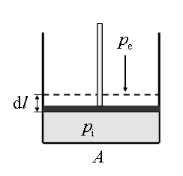
功与过程
功的数学表示式
外压
P_{外}
膨胀功
膨胀功示意图
总功

Slide 17
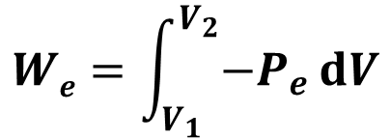
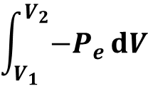
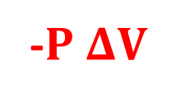
功与过程
不同过程膨胀功的计算
状态1
状态2
P_{e}
δWe
_{dl}
$$We=\int_{V_{1}}^{V_{2}}{−P_{e}ⅆV}$$
P_{i}
P₁ V₁
P₂ V₂
膨胀功示意图
恒容过程 W_{e} = = 0 （dV =0）
$$\int_{V_{1}}^{V_{2}}{−P_{e}ⅆV}$$
恒外压过程 W _{e} = = - P_{e} （ V ₂- V₁ ）= -$Pe ΔV$
等压过程 W _{e} = = -P （ V ₂- V₁ ）=
（ P_{e} = P_{i} = P₁ = P₂ ）
-$P ΔV$
等温过程：向真空膨胀 W _{e} = - P_{e} d V = 0 （P_{e} = 0）

Slide 18
功与过程
系统实际做功量指的是环境与系统之间实际传递功的多少。
？
既然 W =f (过程)
有无最大功
怎样可得到最大功
数值多少
讨论做功与做最大
功的意义？
系统实际做功量与系统所具有的做功能力是不同的概念。

Slide 19
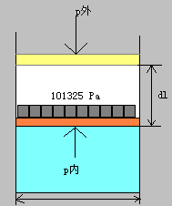
功与过程
设在定温下，一定量理想气体在活塞筒中克服外压 ,经4种不同途径，体积从V₁膨胀到V₂所作的功。
状态1
状态2
δW = -P_{e}dV
P_{e}
P_{i}
P₁ V₁
P₂ V₂
1.自由膨胀（free expansion）
途径
2.等外压膨胀（p_{e}保持不变）
3.多次等外压膨胀
4.外压比内压小一个无穷小的值

Slide 20
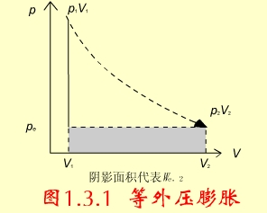
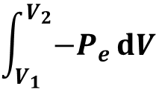
功与过程
状态1
状态2
P_{e}
1.自由膨胀（free expansion）
因为
P_{i}
P₁ V₁
P₂ V₂
2.等外压膨胀（p_{e}保持不变）
$$\int_{V_{1}}^{V_{2}}{−P_{e}ⅆV}$$
W _{e,2} = = - P_{e} ( V ₂- V₁ )
体系所作的功如阴影面积所示。

Slide 21
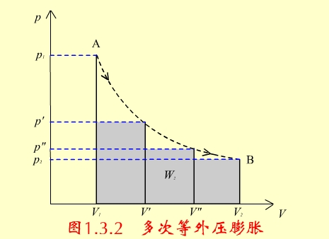
功与过程
3.多次等外压膨胀
(1)克服外压为 ，体积从 膨胀到 ；
(2)克服外压为 ，体积从 膨胀到 ；
(3)克服外压为 ，体积从 膨胀到 。
所作的功等于3次作功的加和。
可见，外压差距越小，膨胀次数越多，做的功也越多。

Slide 22
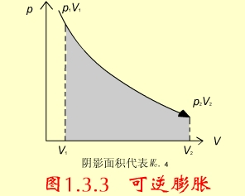
功与过程
4.外压比内压小一个无穷小的值
外相当于一杯水，水不断蒸发，这样的膨胀过程是无限缓慢的，每一步都接近于平衡态。所作的功为：
P_{e}
P_{e}=P_{i}-dp
水
P_{i}
P₁ V₁
P₂ V₂
这种过程近似地可看作可逆过程，所作的功最大。

Slide 23
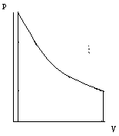
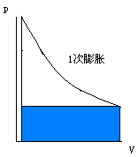
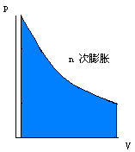
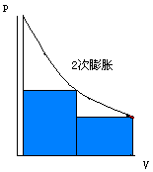
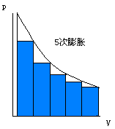
分析各种过程的膨胀功,结论?
无数次膨胀面积(蓝色)最大
有最大功
分无数次缓慢膨胀时体系作功最大

Slide 24
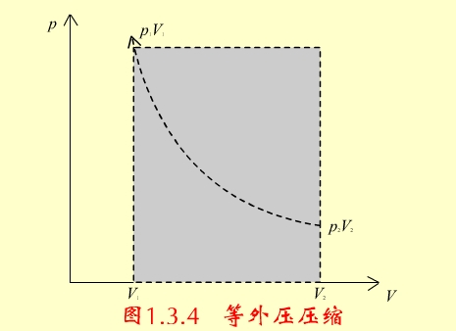
功与过程
压缩过程
将体积从 压缩到 ，有如下三种途径：
1.一次等外压压缩
在外压为 下，一次从 压缩到 ，环境对体系所作的功（即体系得到的功）为：

Slide 25
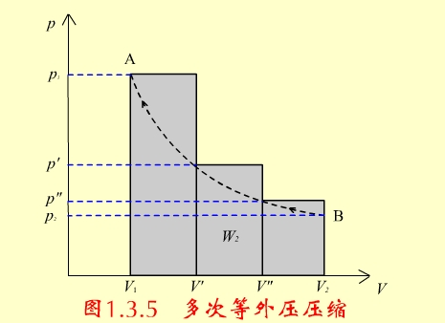
功与过程
2.多次等外压压缩
第一步：用 的压力将体系从 压缩到 ；
第二步：用 的压力将体系从 压缩到 ；
第三步：用 的压力将体系从 压缩到 。
整个过程所作的功为三步加和。

Slide 26
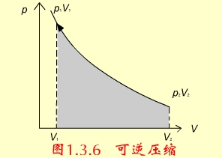
功与过程
3.可逆压缩
如果将蒸发掉的水气慢慢在杯中凝聚，使压力缓慢增加，恢复到原状，所作的功为：
P_{e}=P_{i}+dp
P_{e}
水
P_{i}
P₁ V₁
P₂ V₂

Slide 27
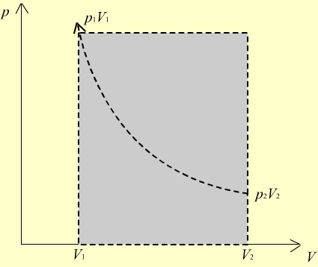
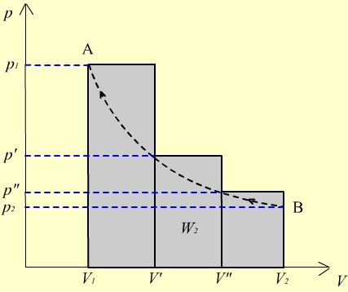
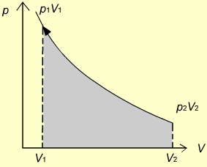
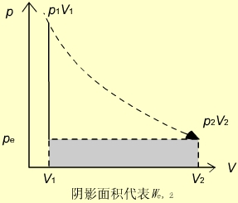
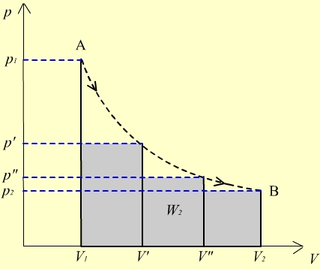
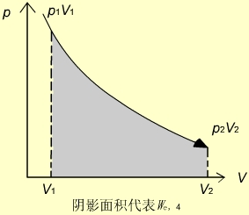
分析各种过程的压缩功, 结论?
状态1
P_{e}
状态2
P_{e}
_{压缩}
P_{i}
_{膨胀}
P₁ V₁
P₂ V₂
无数次压缩面积最小
有最小功
无数次压缩时体系作功最小
从以上的膨胀与压缩过程看出，功与变化的途径有关。虽然始终态相同，但途径不同，所作的功也大不相同。显然，可逆膨胀，体系对环境作最大功；可逆压缩，环境对体系作最小功。

Slide 28
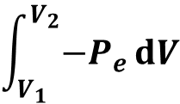



例题
273 K，理想气体10 mol，求如下4个过程的功
始态
(1) 真空膨胀
终态
(2) 等外压10 kPa下一次膨胀
(3) 等外压50 kPa下膨胀至V’
再等外压10 kPa下膨胀至V₂
(4) 外压始终比内压小一个
无穷小下膨胀至V₂
解:
δW = -p_{e} dV
(1) 真空膨胀
$$W1=$$
$$\int_{V_{1}}^{V_{2}}{−P_{e}ⅆV}$$
$$=0$$
$$( −Pe=0)$$

Slide 29

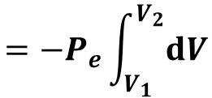
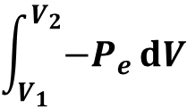

例题
273 K，理想气体10 mol，求如下4个过程的功
始态
(1) 定容真空膨胀
终态
(2) 等外压10 kPa下一次膨胀
(3) 等外压50 kPa下膨胀至V’
再等外压10 kPa下膨胀至V₂
(4) 外压始终比内压小一个
无穷小下膨胀至V₂
解:
δW = -p_{e} dV
(2) 等外压10 kPa下一次膨胀
$$W2=$$
$$\int_{V_{1}}^{V_{2}}{−P_{e}ⅆV}$$
$$=−P_{e}\int_{V_{1}}^{V_{2}}{ⅆV}$$
$$=−P_{e}ΔV$$
= -20.43 J

Slide 30
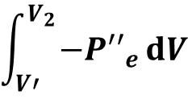
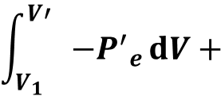

例题
273 K，理想气体10 mol，求如下4个过程的功
始态
(1) 定容真空膨胀
终态
(2) 等外压10 kPa下一次膨胀
(3) 等外压50 kPa下膨胀至V’
再等外压10 kPa下膨胀至V₂
(4) 外压始终比内压小一个
无穷小下膨胀至V₂
解:
(3) 等外压50 kPa下膨胀至V’, 再等外压10 kPa下膨胀至V₂
$$W3=$$
$$\int_{V_{1}}^{{V′}_{}}{−{P^{′}}_{e}ⅆV+}$$
$$\int_{{V′}_{}}^{V_{2}}{−{P′′}_{e}ⅆV}$$
= -11.35 J-18.16 J
= -29.51 J

Slide 31
例题
273 K，理想气体10 mol，求如下4个过程的功
始态
(1) 定容真空膨胀
终态
(2) 等外压10 kPa下一次膨胀
(3) 等外压50 kPa下膨胀至V’
再等外压10 kPa下膨胀至V₂
(4) 外压始终比内压小一个
无穷小下膨胀至V₂
解:
(4)外压始终比内压小一个无穷小下膨胀至V₂

Slide 32
例题
273 K，理想气体10 mol，求如下4个过程的功
始态
(1) 定容真空膨胀
终态
(2) 等外压10 kPa下一次膨胀
(3) 等外压50 kPa下膨胀至V’
再等外压10 kPa下膨胀至V₂
(4) 外压始终比内压小一个
无穷小下膨胀至V₂
结论
(1)
(2)
1. 功与过程有关
(3)
2. 多次膨胀做功增加
(4)
3. 可逆过程做功最大

Slide 33
准静态过程与可逆过程
2.5
功与过程
准静态过程
可逆过程
授课人：洪旭佳 ┃ hxuscnu@m.scnu.edu.cn

Slide 34
准静态过程（quasistatic process）
在过程进行的每一瞬间，体系都接近于平衡状态，以致在任意选取的短时间dt内，状态参量在整个系统的各部分都有确定的值，整个过程可以看成是由一系列极接近平衡的状态所构成，这种过程称为准静态过程。
P_{e}
P_{e}=P_{i}-dp
P_{e}=P_{i}+dp
P_{e}
水
水
P_{i}
P_{i}
P₁ V₁
P₂ V₂
P₁ V₁
P₂ V₂
准静态过程是一种理想过程，实际上是办不到的。上例无限缓慢地压缩和无限缓慢地膨胀过程可近似看作为准静态过程。

Slide 35
准静态过程（quasistatic process）
特点：
过程非常慢，速度趋于零
完成该过程时间很长很长
准静态过程是理想过程，实际上是办不到的。
注意：
准静态过程中，可能有摩擦、电阻、非弹性影响等耗散存在。

Slide 36
可逆过程（reversible process）
上述准静态膨胀过程若没有因摩擦等因素造成能量的耗散，可看作是一种可逆过程。过程中的每一步都接近于平衡态，可以向相反的方向进行，从始态到终态，再从终态回到始态，体系和环境都能恢复原状。
状态（1）
状态（2）
体系经过某一过程从状态（1）变到状态（2）之后，如果能使体系和环境都恢复到原来的状态而未留下任何永久性的变化，则该过程称为热力学可逆过程。否则为不可逆过程。

Slide 37
可逆过程（reversible process）
可逆过程的特点：
（1）状态变化时推动力与阻力相差无限小，体系与环境始终无限接近于平衡态；
（2）过程中的任何一个中间态都可以从正、逆两个
方向到达；
（3）体系变化一个循环后，体系和环境均恢复原态，变化过程中无任何耗散效应；
（4）等温可逆过程中，体系对环境作最大功，环境对体系作最小功。

Slide 38
可逆过程
接近可逆过程的例子
1. 液体在其沸点时的蒸发
2. 固体在其熔点时的熔化
3. 电池在电动势与外电压几乎相等时充、放电
4. 系统与环境在压力几乎相等时的压缩或膨胀

Slide 39
思考：如何计算不同过程的膨胀功？
δW = -P_{e}Adl = -P_{e}dV
单纯物理状态变化过程
等容过程？
等压过程？
等外压过程？
等温过程？
向真空膨胀过程
等温下一次反抗恒外压膨胀
等温下多次反抗恒外压膨胀
理想气体等温可逆膨胀过程
等温等压相变过程？化学反应过程？

Slide 40
体积功计算例题
——等温等压相变过程
相变过程功的计算？
【例】1.0 mol 的水在373.15K， p^{θ}下气化为水蒸气（视为理想气体），计算该过程的体积功。
解：此过程是等温（373.15K）、等压（ p^{θ} ）下的可逆相变过程 。 H₂O (l) = H₂O (g) ，
对等压过程,根据: W = - p（V₂ - V₁）,
式中V₁= V (H₂O ,l ) , V₂ = V (H₂O, g) 。
所以，V₂ - V₁ ≈ V₂ 。又水蒸气视为理想气体，则可得
W = - pV₂ = - RT = - 8.314×373.15 = - 3.102 kJ

Slide 41
体积功计算例题
——化学反应过程
【例】在298.15K , p^{θ}下1mol C₂H₆ 完全燃烧时，过程所作的功是多少（反应系统中的气体视为理想气体）?
解：反应方程式 C₂H₆ (g) + 3.5O₂ (g) = 2CO₂ (g) + 3H₂O (l)
在等温(298.15K)、等压(p^{θ} )条件下发生单位反应：
W = - (2 - 3.5 - 1)×8.314×298.15 = 4.534 kJ
结果表明1mol C₂H₆(g) 完全燃烧时，由于反应系统体积减小，环境对系统作功。
化学变化功的计算？

Slide 42
焓
2.6
等容热
等压热
焓
授课人：洪旭佳 ┃ hxuscnu@m.scnu.edu.cn

Slide 43
等容热
变化过程中,保持体积不变,系统与环境之间传递的热量,称为等容热.
等容热与热力学能变化的关系
意义？
当
热力学能变等于等容热效应 ,则△U Q_{v}

Slide 44
等压热
变化过程中,保持压力不变,系统与环境之间传递的热量,称为等压热.
等压热与热力学能变化的关系
当

Slide 45
等压热
焓的定义：
H = U + pV
意义？
系统的焓变等于等压热效应

Slide 46
焓 （enthalpy）
焓的定义式：
H = U + pV
为什么要定义焓？
为了使用方便，因为在等压、不作非膨胀功的条件下，焓变等于等压热效应 。 容易测定，从而可求其它热力学函数的变化值。
焓是状态函数 定义式中焓由状态函数组成。广度性质
焓不是能量 虽然具有能量的单位（焦尔.J），但不遵守能量守恒定律。焓的绝对值无法测量.

Slide 47
思考:△U与△H的关系?
dH= dU + d(pV)
= dU + pdV + Vdp
定义:
△H = △U + △(PV)
= △U + P(△V) + V△P
1.“PV” 不是功，与功具有相同的能量；
2. P(△V) 不一定是体积功. δW_{e} = -P_{e}dV
等温、等压下，有气体产生或生产的化学反应：
△H = △U + △（ P V) = △U + RT△ n
等温、等压下，相变：
△H = △U + △（ P V) = = △U + P(△V) + V△P=△U + P（V ₂-V ₁)

Slide 48
等容热：
当
等压热：
当

Slide 49
热与热容
2.7
等压热容
等容热容
授课人：洪旭佳 ┃ hxuscnu@m.scnu.edu.cn

Slide 50
热与热容
热的三种来源：显热、潜热、化学反应热
对于没有相变和化学变化，且不做非膨胀功、组成不变的均相封闭体系，设体系吸热Q，温度从T₁ 升高到T₂,则：
平均热容定义：
单位
(温度变化很小)

Slide 51
热容 （heat capacity）
比热容：
规定物质的数量为1 g（或1 kg）的热容。
它的单位是 或 。
摩尔热容C_{m}：
规定物质的数量为1 mol的热容。
单位为： 。

Slide 52
热容 （heat capacity）
等压热容C_{p}：
在等压过程中的热容称为定压热容
等压热容与焓的关系
等容热容C_{v}：
在等容过程中的热容称为定容热容
等容热容与热力学能的关系

Slide 53
热容 （heat capacity）
热容与温度的关系：C_{p =} f （t）
热容与温度的函数关系因物质、物态和温度区间的不同而有不同的形式。例如，气体的等压摩尔热容与T 的关系有如下经验式：
或
C_{p,m =} a+b'/T+c"/T ²+⋅⋅⋅⋅
式中a,b,c,c’,... 是经验常数，由各种物质本身的特性决定，可从热力学数据表中查找。

Slide 54
知识总结
Q、W、ΔU、ΔH 的计算
授课人：洪旭佳 ┃ hxuscnu@m.scnu.edu.cn

Slide 55

Q、W、ΔU、ΔH 的计算小结
△U = Q + W_{e}+ W_{f}
等外压
等压
= - P_{e} ( V ₂- V₁ )
= - P ( V ₂- V₁ )
δW_{e} = -p_{e} dV
$$W=$$
$$\int_{V_{1}}^{V_{2}}{−P_{e}ⅆV}$$
可逆
△U = Q_{V} ( dV= 0， δW_{f}=0 )
△H = △U + △(PV)
= △U + P(△V) + V△P
△H = Q_{P} ( dP= 0， δW_{f}=0 )

Slide 56
热力学一定律计算例题
例1：设在273.2K，1000kPa压力下，取10dm³理想气体，
（1）经等容升温过程到373.2K的末态
（2）经等压升温过程到373.2K的末态。
试计算上述各过程的Q、W、ΔU、ΔH。
设： 该气体的C_{V,m}=12.471 J·K⁻¹·mol⁻¹；
C_{P,m}= C_{V,m}+ R

Slide 57
解：（1）等容升温过程
末态
p₁ = =1366 kPa
V₁ = V₀= 10 dm³
T₁ = 373.2 K
始态
p₀ = 1000 kPa
V₀ = 10 dm³
T₀ = 273.2 K
等容
等容过程： dv =0
= 0

Slide 58
末态
p₁ = =1366 kPa
V₁ = V₀= 10 dm³
T₁ = 373.2 K
始态
p₀ = 1000 kPa
V₀ = 10 dm³
T₀ = 273.2 K
等容
解法2：
△H = △U + △(PV)
= △U + P(△V) + V△P
= △U + V△P
=5.491 ×10³ J+10 dm³ ×(1366-1000) kPa
=9.151 ×10³ J

Slide 59

（2）等压升温过程
末态
p₂ = p₁ = 1000 kPa
V₂ = = 13.66dm³
T₂ = 373.2 K
始态
p₀ = 1000 kPa
V₀ = 10 dm³
T₀ = 273.2 K
等压
W₂=ΔU₂ – Q₂ =（5.491×10³ – 9.152×10³）J = -3.661×10³ J
或者 等压过程：W = =－p_{e}（V₂-V₁）= -3.661×10³ J
$$\int_{V_{1}}^{V_{2}}{−P_{e}ⅆV }$$

Slide 60
热力学一定律计算例题
【例2】1mol理想气体初态为373.15K，10.0dm³，反抗恒外压100KPa迅速膨胀到终态温度244.0K， 100.0KPa。求此过程的W, Q , ΔU , ΔH。（气体迅速膨胀可视为绝热过程，即Q ＝ 0 ）
解：理想气体n =1 mol ,
T₁=373.15K V₁=10.0dm³ →T₂=244.0K p₂=100.0 kPa
气体迅速膨胀可视为绝热过程，所以该过程是绝热恒外压膨胀。
因此 ，Q ＝ 0 ； W ＝－ p_{e} (V_{2 －} V₁）
V₂＝ nRT₂ / p₂ ＝1×8.314×244.0 / 100.0 ＝ 20.3 dm³

Slide 61
热力学一定律计算例题
Q ＝ 0 恒外压
p_{e}=100.0 kPa
n =1 mol
n =1 mol
T₁=373.15K V₁=10.0dm T₂=244.0K p₂=100.0 kPa
V₂＝ 20.3 dm³
W = －P_{e}（V₂-V₁）
W ＝－100.0 (20.3 －10.0)＝－1.03 kJ
根据热力学第一定律
ΔU = Q + W ＝－1.03 kJ (迅速膨胀 Q=0)
根据 焓的定义
ΔH =ΔU +Δ(pV) =ΔU +(P₂V₂ - P₁V ₁)
= ΔU +nR (T₂ - T₁)
＝－1.03 +8.314(244.0-373.15)/1000
＝－2.10 kJ

Slide 62
相变热与计算
相
系统内物理、化学性质相同的均匀部分
相变
同一物质在不同相态之间的转变
相变热
相变过程中伴随的热效应
熔点
在大气压力下，纯物固、液两相达平衡时的温度
沸点
在大气压力下，纯物气、液两相达平衡时的温度

Slide 63
相变热
相变焓
纯物质的相变是在等温、等压下进行的，所以相变热就是相变焓
液态
气态
蒸发焓
固态
液态
熔化焓
固态
气态
升华焓
相变时的热力学能
在无气相参与时
有气相参与时

Slide 64
热力学一定律计算例题
[例3】 1.0 mol 乙醇在正常沸点（351K , 101.325KPa）下蒸发成气体，求此过程的W, Q , ΔU , ΔH。
已知乙醇正常沸点下的蒸发热 = 39.49 kJ•mol⁻¹, 蒸汽的密度为ρ= 1.647 g•dm⁻³。乙醇 Mr= 46.0 g•mol⁻¹)
解：因为此过程为乙醇正常沸点下的相变过程(等温351K、等压 101.325KPa）,即为可逆相变过程.
C₂H₅OH (l) == C₂H₅OH (g)

Slide 65
热力学一定律计算例题
C₂H₅OH (l) C₂H₅OH (g)
P_{e}
P、V ₁、n
P、V ₂、n
等压过程 W＝ -P_{e} dV =－ p (V₂ - V₁) ≈ －p V₂ ；
因为: 乙醇 Mr= 46.0 g•mol⁻¹）
蒸汽的密度为ρ= 1.647 g•dm⁻³。
所以:1.0 mol蒸汽的体积
V₂ = 46.0 / 1.647 = 27.93 dm³
W = - 101.325×27.93 / 1000
=－2.830 kJ
Q = 39.49 kJ•mol⁻¹
ΔU = Q + W = 36.7 kJ
ΔH = Q_{p}= 39.49 kJ

Slide 66

热力学一定律计算例题
[例4】在298.15K、标准大气压下，
单位反应 C(s)+ O₂(g)→CO(g)，若经过以下二条途径：(1)直接接触发生反应，已知单位反应放热110.52 kJ mol⁻¹；(2)若反应在原电池中进行，对环境作电功60.15 kJ mol⁻¹。求二途径的Q , W ,ΔU及ΔH
解:(1)等温，等压无其它功的条件下进行单位化学反应：
Q₁ = -110.52 kJ.mol⁻¹
W₁ =
= - (1-0.5)×8.314×298.15 = - 1.24 kJ.mol⁻¹
ΔU₁ = Q₁+W₁
= - 110.52 - 1.24 = - 111.76 kJ mol⁻¹
ΔH₁ = Q_{p} = Q₁ = -110.52 kJ mol⁻¹
$$\int_{V_{1}}^{V_{2}}{−P_{e}ⅆV}$$
= - P ( V ₂- V₁ )
= - P ∆V = ∆nRT

Slide 67
热力学一定律计算例题
(2) 等温，等压有电功的条件下进行单位化学反应：
W2 = W₁ +W' = -1.240 - 60.15
＝－ 61.39 kJ mol⁻¹
因途径1，2初、终态相同
ΔU 2 = ΔU 1 =（298.15K,）＝－111.76 kJ mol⁻¹
ΔH2 = ΔH1 （298.15K, ）＝－110.52 kJ mol⁻¹
Q₂=ΔU 2 – W 2 ＝－111.76 + 61.39
＝－56.37 kJ mol⁻¹
在没有做其他功的条件下，系统在等压过程中所吸收的热，全部用于使焓增加
为什么Q₂≠ ΔH₂

Slide 68
[例5] NH₃的C_{p,m}＝24.8＋37.519×10⁻³T－7.382×10⁻⁸ T² J·K⁻¹mol⁻¹，计算等压下将298 K的1mol NH₃加热到698 K的Q_{P}。假设NH₃为理想气体，则该过程中的Q W、ΔU及ΔH各为多少？
Q_{P} =
(24.8 + 37.519 × 10⁻³T−7.382 × 10⁻⁸ T²) dT
=24.8×(698−298)+(1/2)×37.519×10⁻³×(698²−298²)
−(1/3)×7.382×10⁻⁸×(698³−298³) = 16622 J = 16.622 kJ
$$\int_{V_{1}}^{V_{2}}{−P_{e}ⅆV}$$
W = =−P(V₂−V₁) = −P(RT₂/P − RT₁/P) = −R(T₂−T₁)
= −8.314 × (698−298) = − 3325.6 J = −3.326 kJ
ΔU = Q_{P}＋W = 16.622−3.326 = 13.296 kJ
ΔH = Q_{P} = 16.622 kJ

Slide 69
[例6] 有一反应在量热计中恒容进行，测得其放热18.92 kJ，氧弹压力由30.2atm降到28.1atm，已知氧弹容积为0.25 dm³，求该过程的Q、W、
解：等容过程，又无非膨胀功，故W = 0
已知

Slide 70
复习：关于热力学第一定律
ΔU = Q + W = Q + （We + W_{f}）
U₂-U₁=ΔU = Q + W = Q + We
W_{f}=0
适用体系：单组分或组成不变的封闭体系
如何理解公式中ΔU、Q W （We Wf）？

Slide 71
如何计算不同过程的热？
为什么要研究物理变化和相变化过程中功的大小？他们之间的关系以及与化学反应之间的关系？
W_{e} = -PeAdl = -PedV
单纯物理状态变化过程
等容过程？
等压过程？
等外压过程？
等温过程？
（1）向真空膨胀过程
（2）等温下一次反抗恒外压膨胀
（3）等温下多次反抗恒外压膨胀
（2）理想气体等温可逆膨胀过程
等温等压相变过程？化学反应过程？

Slide 72
如何计算不同过程的热？
为什么要研究物理变化和相变化过程中热的大小？他们之间的关系以及与化学反应之间的关系？
单纯物理状态变化过程
等容变温过程？
等压变温过程？
理想气体向真空膨胀过程？
理想气体等温可逆膨胀过程？
等温等压相变过程？
化学反应过程？

Slide 73
例：不可逆相变过程
H₂O （l） = H₂O （g）
101.325 101.325
105℃ 105℃
此过程为过热水的蒸发过程,为不可逆相变过程.求此过程 △U 、 △H、 W、 Q .已知:水正常沸点蒸发焓为 (101.325KPa.100 ℃)为40.668KJ/mol.

Slide 74
例:化学反应热的计算
已知反应: H₂(g) +1/2 O₂ (g) = H₂O (l)
在101.325KPa、 298.15K 时，摩尔反应焓变为- 285.84 KJ/ mol。
问:如何计算800K 时的反应焓变?
此为等温等压下的化学反应，在没有其他功存在的条件下，摩尔反应焓变表示发生单位反应所放出的热量）

Slide 75
完成第二章课后习题： 5 、 6、 9、 10、 14。
作业要求：一张A4纸，手写答案后拍照，转换成PDF格式，在砺儒云上提交作业。
作业提交时间：3月13日~3月18日

